Slide 1



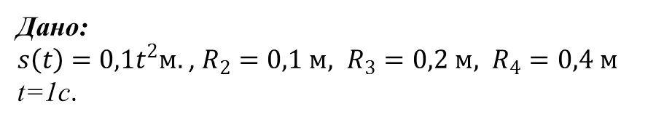












Пример 1
МГТУ им. Н.Э. Баумана
Дано:
$s\left(t\right)=0,1t^{2}м.$, $R_{2}=0,1 м, R_{3}=0,2 м, R_{4}=0,4 м$
t=1c.
5
$${\overline{v}}_{5}$$
Найти: $v_{A_{3,4}},a_{A_{3,4}},v_{5},a_{5}$
4
$$ω_{4}$$
Решение.
$v_{1}=\dot{s}=0,2t=0,2 \text{м/}\text{с}$ ,
$$v_{1}=v_{B_{2}}$$
$$ω_{2}$$
$ω_{2}=\frac{v_{B_{2}}}{R_{2}}=2 рад/с$ ,
$ω_{3}$ $=ω_{2}$
3
B2
2
$${\overline{v}}_{A_{3,4}}$$
$$v_{A_{3}}=v_{A_{4}}=ω_{3}R_{3}=0,4 м/с$$
$ω_{4}=\frac{v_{A_{4}}}{R_{4}}=1 рад/с$
$${\overline{v}}_{B_{2}}$$
A3,4
$$v_{5}=v_{A_{4}}.$$
S(t)
1
$${\overline{v}}_{1}$$

Slide 2




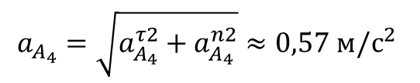




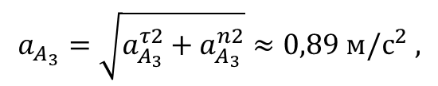











Пример 1
МГТУ им. Н.Э. Баумана
$$a_{1}=\ddot{s}=0,2 \text{м/}c^{2}$$
$${\overline{a}}_{5}$$
$a_{1}=a_{B_{2}}^{τ}$,
$ε_{2}=\frac{a_{B_{2}}^{τ}}{R_{2}}=2 рад/с^{2}$,
$$ε_{4}$$
$ε_{3}$ $=ε_{2}$
$$a_{A_{3}}^{τ}=a_{A_{4}}^{τ}=ε_{3}R_{3}=0,4 м/с^{2}$$
$${\overline{a}}_{A_{3}}^{}$$
$a_{A_{3}}^{n}=ω_{3}^{2}R_{3}=0,8 м/с^{2}$ ,
$${\overline{a}}_{A_{3}}^{n}$$
$${\overline{a}}_{A_{4}}^{}$$
$$a_{A_{4}}^{n}=ω_{4}^{2}R_{4}=0,4 м/с^{2} ,$$
$$ε_{2}$$
$$a_{A_{3}}=\sqrt{a_{A_{3}}^{τ2}+a_{A_{3}}^{n2}}≈0,89 м/с^{2} ,$$
B2
$${\overline{a}}_{A_{3,4}}^{τ}$$
$${\overline{a}}_{A_{4}}^{n}$$
$${\overline{a}}_{B_{2}}^{τ}$$
A3,4
$$a_{A_{4}}=\sqrt{a_{A_{4}}^{τ2}+a_{A_{4}}^{n2}}≈0,57 м/с^{2}$$
S(t)
$ε_{4}=\frac{a_{A_{4}}^{τ}}{R_{4}}=\frac{0,4}{0,4}=1 рад/с^{2}$,
1
$${\overline{a}}_{1}$$
$$a_{5}=a_{A_{4}}^{τ}=0,4 м/с^{2}.$$

Slide 3










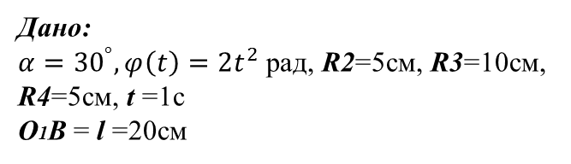


























Пример 2
МГТУ им. Н.Э. Баумана
Дано:
$α={30}^{°}, φ\left(t\right)=2t^{2}$ рад, R2=5см, R3=10см, R4=5см, t =1с
O1B = l =20см
Найти: $v_{A_{3,4}},a_{A_{3,4}}$
z
O1
$$ω_{1}$$
Решение.
$ω_{1z}=\dot{φ}=4t=4рад/c$,
$$ω_{1}=\left|ω_{1z}\right|=4рад/с$$
$$α$$
$${{\overline{v}}_{B_{1}}=\overline{v}}_{B_{2}}$$
$v_{B_{1}}=ω_{1}lsinα=40см/с$ ,
$v_{B_{1}}=v_{B_{2}}$,
$$v_{B_{2}}=ω_{2}R_{2}$$
$$⊗$$
2
$$ε_{1}$$
$ω_{2}=\frac{v_{B_{2}}}{R_{2}}=8 рад/с$,
$ω_{3}$ $=ω_{2},$
$$v_{A_{3}}=v_{A_{4}}=ω_{3}R_{3}=80см/с$$
B1,2
$$ε_{2}$$
$${\overline{a}}_{A_{4}}^{n}$$
4
$ω_{4}=\frac{v_{A_{4}}}{R_{4}}=16 рад/с$
$$⊗$$
$$ω_{2}$$
$${\overline{a}}_{B_{1}}^{τ}={\overline{a}}_{B_{2}}^{τ}$$
$$ω_{4}$$
1
$${\overline{a}}_{A_{3}}^{n}$$
.
$ε_{1z}=\ddot{φ}=4рад/с^{2}$,
$ε_{1}=\left|ε_{1z}\right|=4рад/с^{2}$,
A3,4
$${\overline{a}}_{A_{3}}^{τ}={\overline{a}}_{A_{4}}^{τ}$$
$a_{B_{1}}^{τ}=ε_{1}lsinα=40см/с^{2}$ ,
$a_{B_{1}}^{τ}=a_{B_{2}}^{τ}$,
$ε_{3}$ $=ε_{2}$
$$φ(t)$$
.
3
$${{\overline{v}}_{A_{3}}=\overline{v}}_{A_{4}}$$
$ε_{2}=\frac{a_{B_{2}}^{τ}}{R_{2}}=8 рад/с^{2}$,
$$a_{A_{3}}^{τ}=a_{A_{4}}^{τ}=ε_{3}R_{3}=80см/с^{2}$$
O
$a_{A_{3}}^{n}=ω_{3}^{2}R_{3}=640см/с^{2}$ ,
$$a_{A_{4}}^{n}=ω_{4}^{2}R_{4}=1280см/с^{2},$$
$$a_{A_{3}}=\sqrt{a_{A_{3}}^{τ2}+a_{A_{3}}^{n2}}≈644,98 см/с^{2} ,$$
$$a_{A_{4}}=\sqrt{a_{A_{4}}^{τ2}+a_{A_{4}}^{n2}}≈1282,49 см/с^{2}$$

Slide 4





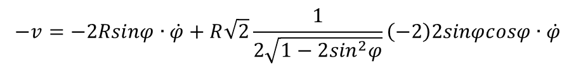
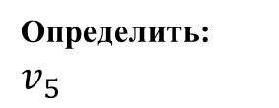

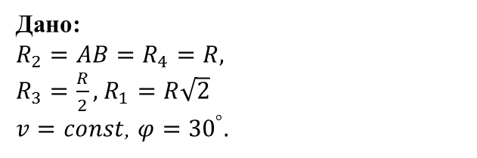



Пример 3
МГТУ им. Н.Э. Баумана
Определить:
$$v_{5}$$
Дано:
$$R_{2}=AB=R_{4}=R,$$
$R_{3}=\frac{R}{2},$ $R_{1}=R\sqrt{2}$
$v=const$, $φ={30}^{°}.$
Решение.
S(t)
Зададим движение центра кулачка в виде:
2
4
5
1
А
$s\left(t\right)=\left(2R+R_{1}\right)−vt$ (1)
$$\overline{v}$$
$$ψ$$
В
С другой стороны:
$$φ$$
О1
О2
$$s\left(t\right)=2Rcosφ+R_{1}\cos{ψ }$$
О
D
Установим связь между углами $φ$ и $ψ$ :
3
$$AD=R_{1}sinψ=2Rsinφ$$
$$⇒$$
$$sinψ=\frac{2R}{R_{1}}sinφ=\sqrt{2}sinφ$$
$$cosψ=\sqrt{1−\sin^{2}ψ}=\sqrt{1−2\sin^{2}φ}$$
$\text{Тогда}: s\left(t\right)=2Rcosφ+R\sqrt{2}\sqrt{1−2\sin^{2}φ}$ (2)
Приравняем (1) и (2):
$$\left(2R+R_{1}\right)−vt=2Rcosφ+R\sqrt{2}\sqrt{1−2\sin^{2}φ}$$
Продифференцируем правую и левую части по времени:
$$−v=−2Rsinφ∙\dot{φ}+R\sqrt{2}\frac{1}{2\sqrt{1−2\sin^{2}φ}}\left(−2\right)2sinφcosφ∙\dot{φ}$$

Slide 5
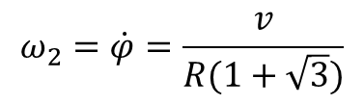



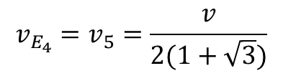

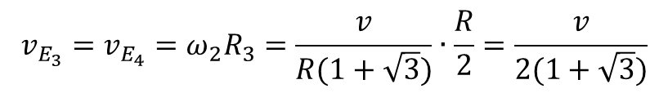





Пример 3
МГТУ им. Н.Э. Баумана
При $φ={30}^{°}$ получим:
$$v=\dot{φ}R(1+\sqrt{3})$$
S(t)
Угловая скорость колеса 2
2
4
5
1
А
$${\overline{v}}_{5}$$
$$ω_{2}=\dot{φ}=\frac{v}{R(1+\sqrt{3})}$$
$$\overline{v}$$
В
$$ψ$$
$$φ$$
О1
E3,4
О2
О
D
$$ω_{4}$$
Скорости контактных точек
$$ω_{2}$$
3
$$v_{E_{3}}=v_{E_{4}}=ω_{2}R_{3}=\frac{v}{R(1+\sqrt{3})}∙\frac{R}{2}=\frac{v}{2(1+\sqrt{3})}$$
$${\overline{v}}_{E_{3},E_{4}}$$
$$v_{E_{4}}=v_{5}=\frac{v}{2(1+\sqrt{3})}$$

